Slide 1



PODPORA KULTURNÍHO NEZISKOVÉHO SEKTORU
Magistrát města Ostravy
Oddělení kultury / 2025

Slide 2


Dotační podpora
Program podpory kultury a zachování kulturního dědictví
na území statutárního města Ostrava v letech 2025–2027
Výběrová řízení (září), mimořádné dotace, tematické výzvy
Dotační oblasti:
  Hudební a scénické umění
  Literatura a publicistika, včetně ediční činnosti
  Výtvarné umění, architektura a fotografie včetně ediční činnosti a výtvarných výstav
  Kulturně vzdělávací činnost
  Ostatní kulturní aktivity, včetně multioborových projektů
  Audiovizuální díla
Informace o dotacích: ostrava.cz/cs/urad/hledam-informace/dotace
Přehled výsledků: dotace.ostrava.cz

Slide 3
Dotační podpora - 2025
Celkem hodnocených žádostí: 131
Celkem podpořených projektů: 82
z toho jednoletých: 65
z toho víceletých: 17
2025
Celkový požadavek na finanční prostředky: 113 584 508 Kč
Celková schválená podpora: 42 801 440 Kč
2025-2027
Celkový požadavek na finanční prostředky: 264 822 508 Kč
Celková schválená podpora: 106 901 440 Kč

Slide 4

Jiné formy finanční podpory?
Poptávka služeb ze strany veřejné správy
Koncepce říká: „Posílit poptávku po produktech KKO
ze strany veřejné správy“!
Partnerství
Smlouva o spolupráci (např. Probuď v sobě kreativce)
Reklamní partnerství
Dary
Např. finanční pomoc subjektům z neziskového sektoru (COVID)

Slide 5
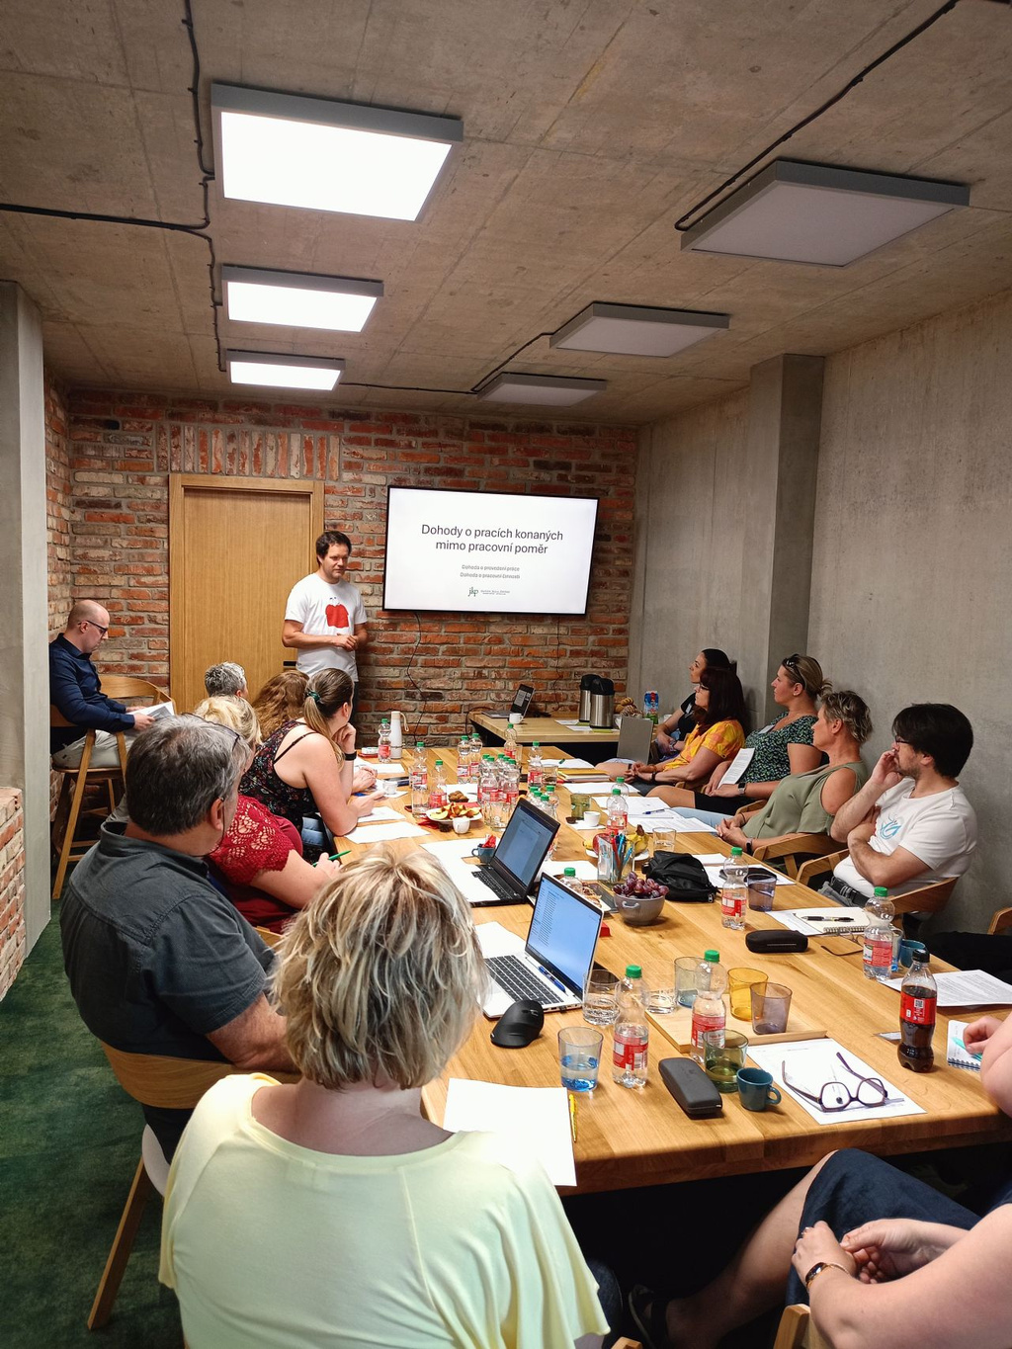
Nefinanční nástroje podpory
Vzdělávací platforma
Marketing
Fundraising
Právo
Praktické náležitosti produkce
atd.
Zdarma pro pracovníky KKO
kulturova.cz/pro-poradatele/vzdelavaci-networkingove-akce/

Slide 6


SDÍLKO OSTRAVA
Platforma pro prezentaci lokálních KKO
Netradiční pop-up expozice zaměřená na ostravské umělce a kreativce
Open call pro prezentující: sdilko.cz
Do Sdílka se mohou přihlásit tvůrci z KKO:
působící v oblastech jako produktový design, ilustrace, reklama, multimédia, audiovize, animace, fotografie nebo herní vývoj
a zároveň
se sídlem, bydlištěm nebo realizovanými aktivitami na území města Ostravy.
26. května
— 5. června
Prokešovo
náměstí
Otevíráme
opencall pro kreativce!
více na sdilko.cz

Slide 7
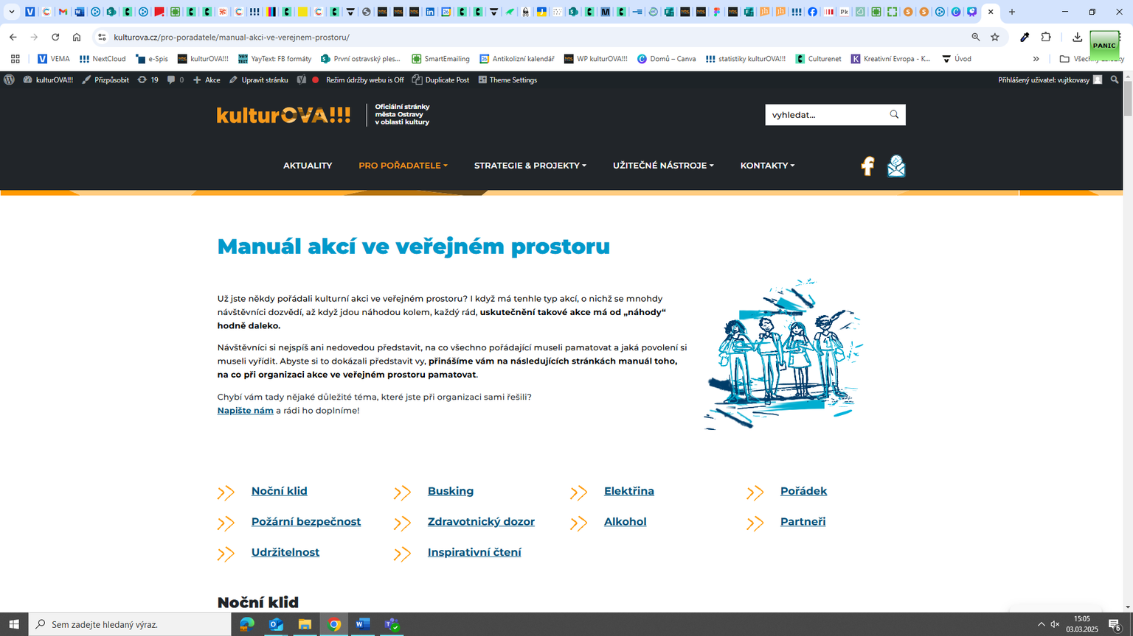
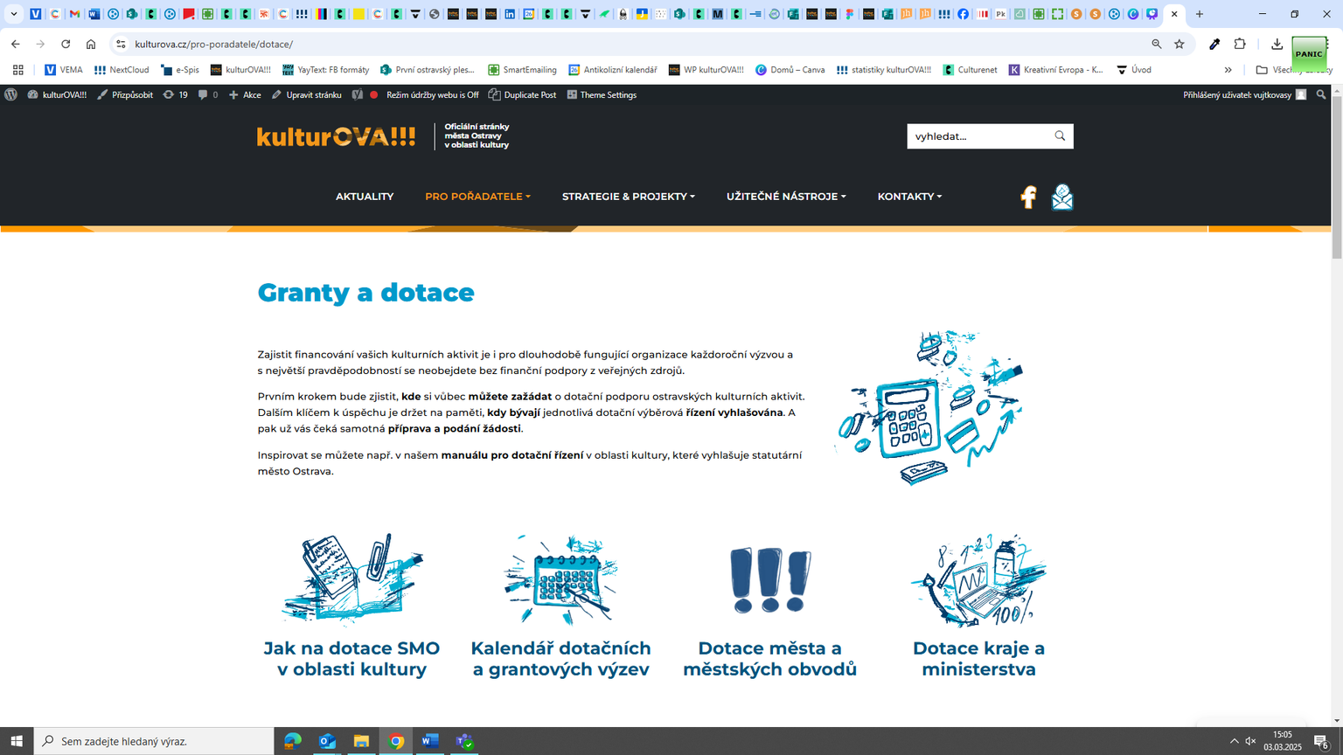
Nefinanční nástroje podpory
Informační platforma kulturOVA!!!

Slide 8

Komunikace odd. kultury
webové stránky kulturova.cz
newsletter bit.ly/newsletter_kulturOVA
stránka Kulturova a skupina kulturOVA!!!
Magistrát města Ostravy
Oddělení kultury / 2025

Slide 9
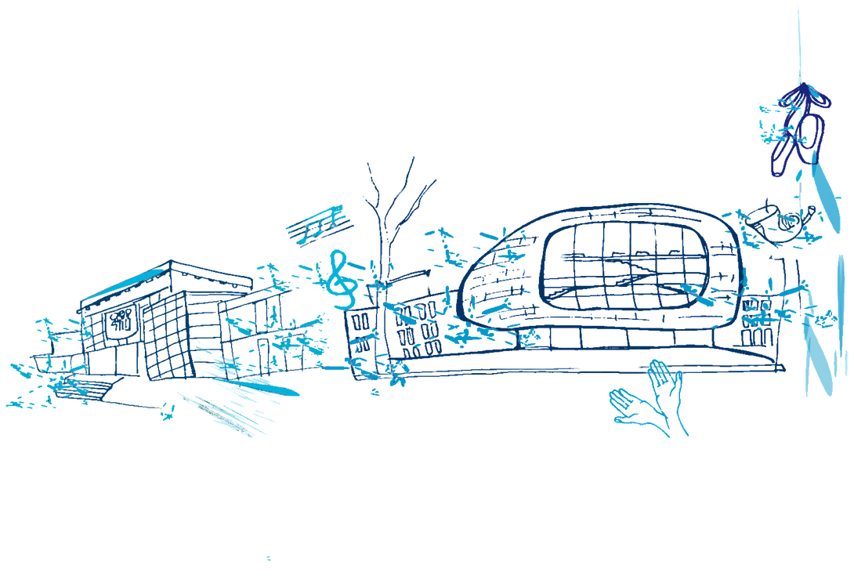


Nápady? Dotazy?
Daniela Zarodňanská
vedoucí oddělení kultury
daniela.zarodnanska@ostrava.cz
725 784 339
Pavlína Polášková
Sylvie Vůjtková
koordinátorka pro kulturu
pavlina.polaskova2@ostrava.cz
720 735 368
koordinátorka pro kulturu
sylvie.vujtkova@ostrava.cz
727 928 793
Magistrát města Ostravy
Oddělení kultury / 2025

